Slide 1
Abordagem Radiológica dos Tumores Ósseos e de Partes Moles, Imagens e Metodologia para Coleta de Amostras
Marco Túlio Gonzalez
Grupo Fleury – Hospital Alemão Oswaldo Cruz

Slide 2
Declaração de Conflito de Interesse
Dr. Marco Túlio Gonzalez afirma não ter conflito
de interesse a declarar
Exigência da RDC Nº 96/08 da ANVISA

Slide 3
Introdução: Por que Biopsiar?
O manejo de neoplasias de tecidos moles e ósseos depende de um diagnóstico histológico definitivo.
Várias modalidades de imagem podem ser usadas para guiar biópsias percutâneas musculoesqueléticas, incluindo tomografia computadorizada (TC), ultrassonografia (US), fluoroscopia(RX) ou ressonância magnética (RM).
O planejamento precipitado da biópsia coloca o paciente em risco aumentado de diagnóstico incorreto, atraso na terapia, procedimentos invasivos repetidos e morbidade substancial.
Compreensão fundamental das principais considerações pré-procedimento, peri-procedimento e pós-procedimento.
Os resultados da biópsia não diagnóstica não são raros e ainda podem ter valor na orientação do tratamento do paciente.

Slide 4
Indicações e contraindicações de biópsias musculoesqueléticas:
INDICAÇÕES | CONTRAINDICAÇÕES
Diagnóstico definitivo de lesões ósseas ou de partes moles, com imagem agressiva ou indeterminada | Pacientes não cooperativos
Confirmar ou excluir metástases em pacientes com neoplasia primária conhecida. Estudo genético/marcadores | Diátese hemorrágica
Confirmação diagnóstica e isolamento de microorganismos em infecções | Locais inacessíveis - lesões escleróticas próximas a grandes artérias e lesões em C1 e no processo odontoide de C2
Excluir ou confirmar uma lesão subjacente causando uma fratura patológica Recorrência

Slide 5
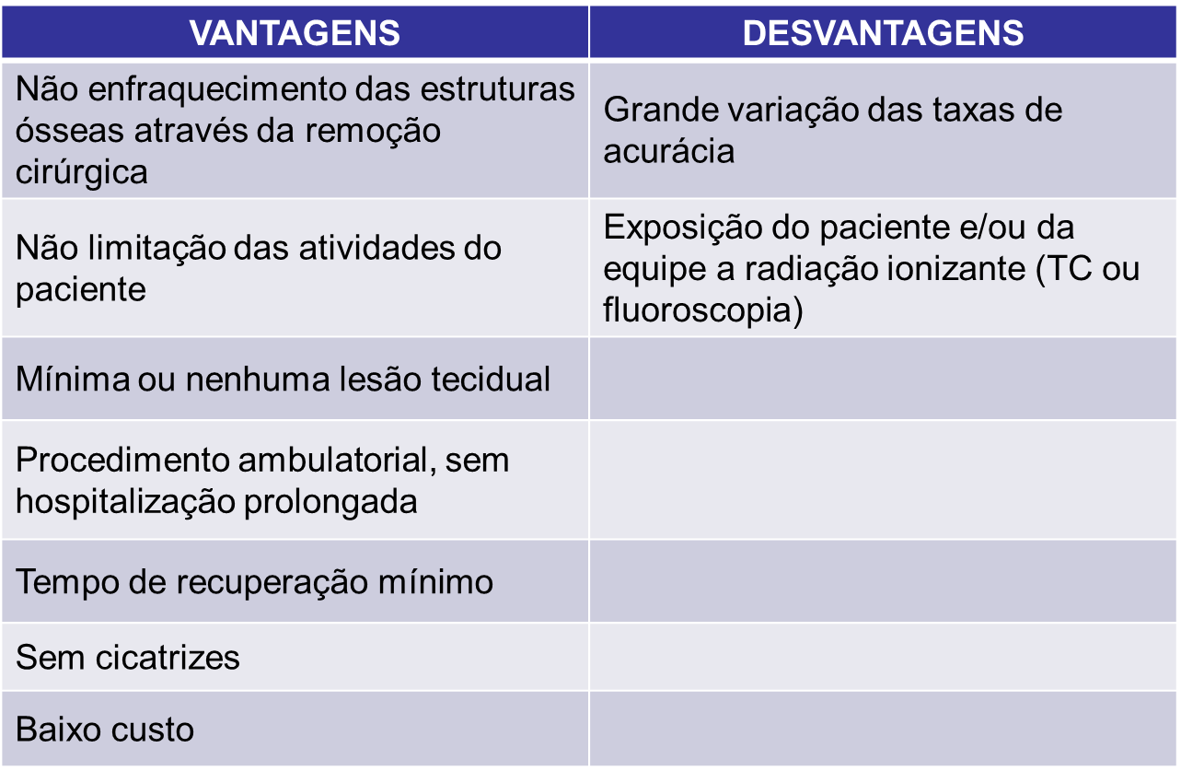
Vantagens e desvantagens da biópsia percutânea por agulha quando comparada a biópsia por cirurgia aberta

Slide 6
Planejamento do Procedimento: Pré Consulta
O planejamento de uma biópsia percutânea geralmente requer mais tempo e esforço do que a execução do procedimento real
  Análise de exames de imagem e laboratoriais
  Escolha do método de imagem
  Avaliação da via e acessibilidade da lesão
  Consentimento informado por escrito
  Sempre compartilhar as decisões e responsabilidades com o colega médico solicitante

Slide 7
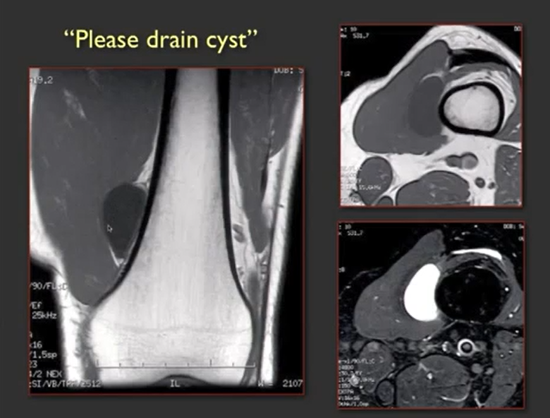
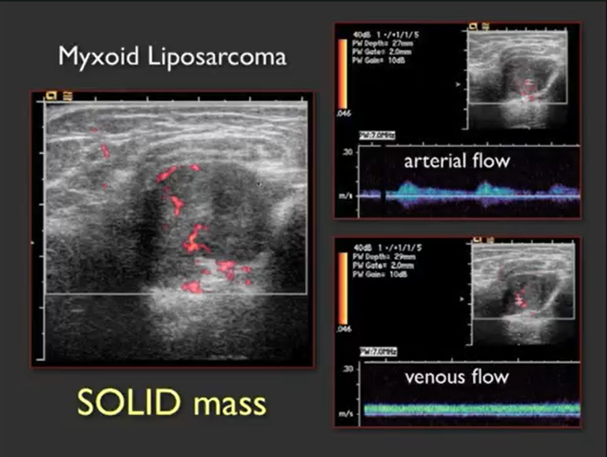
Planejamento : Avaliação de Imagens
Notes:
Obs: nunca some tudo em uma única aplicação!

Slide 8
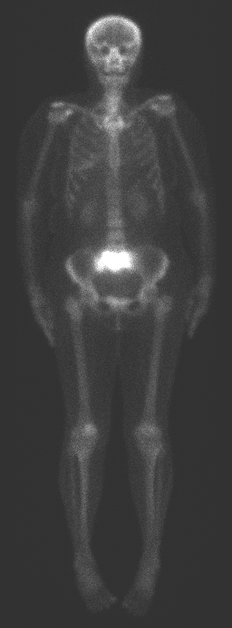
70 anos, feminino
Câncer de mama
Acompanhamento

Slide 9
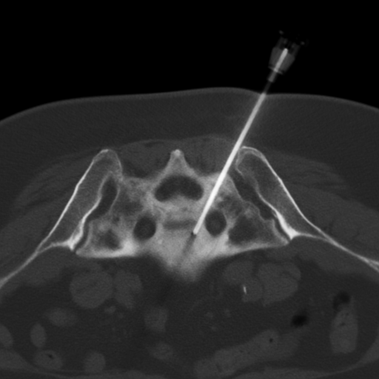
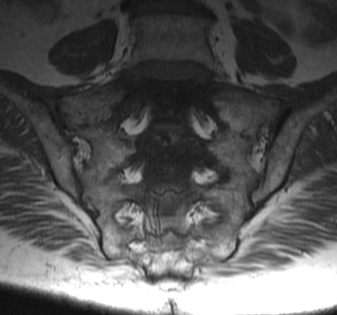
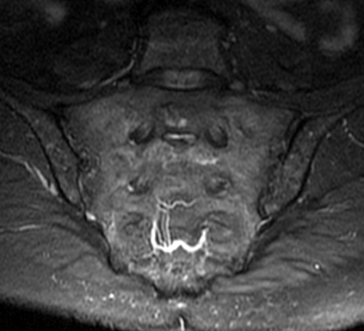
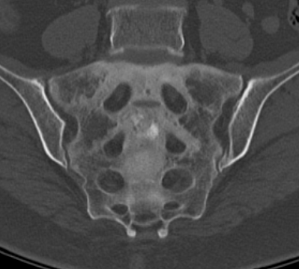
Doença de Paget

Slide 10
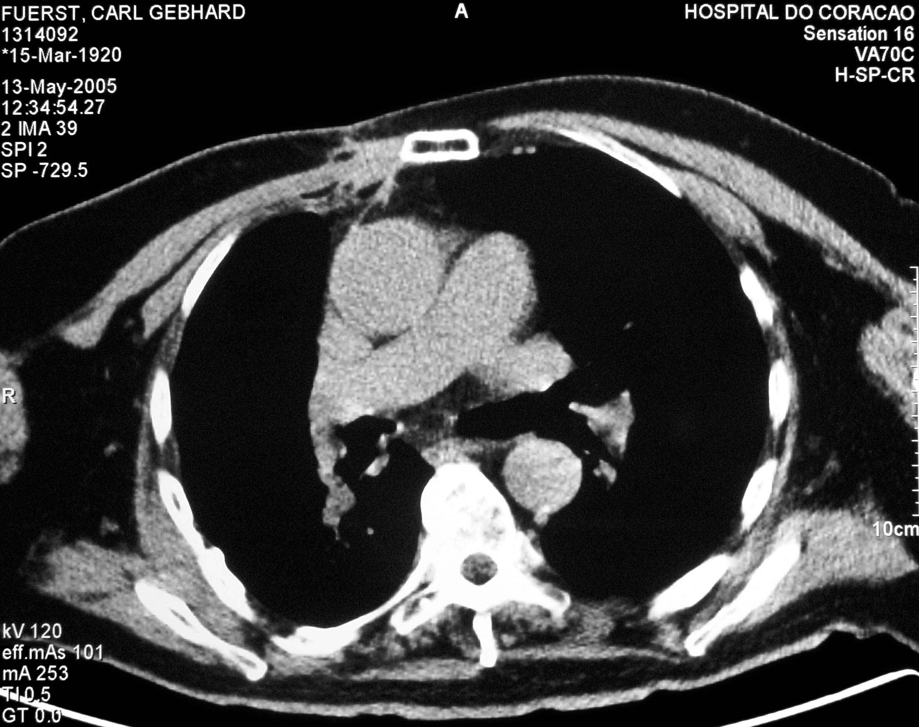
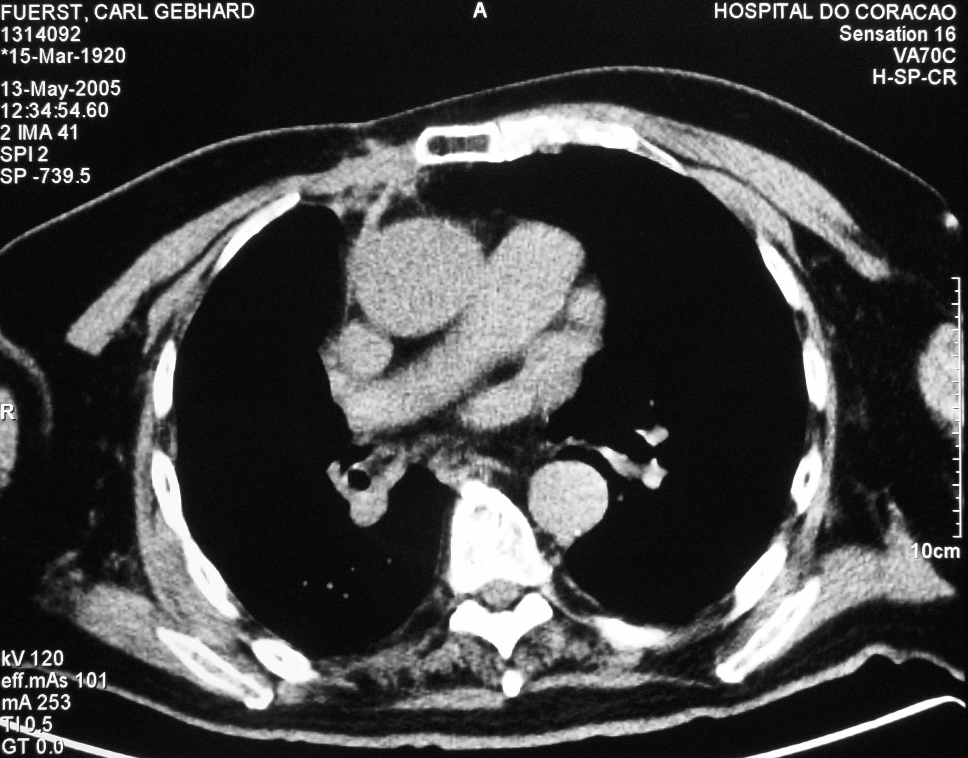
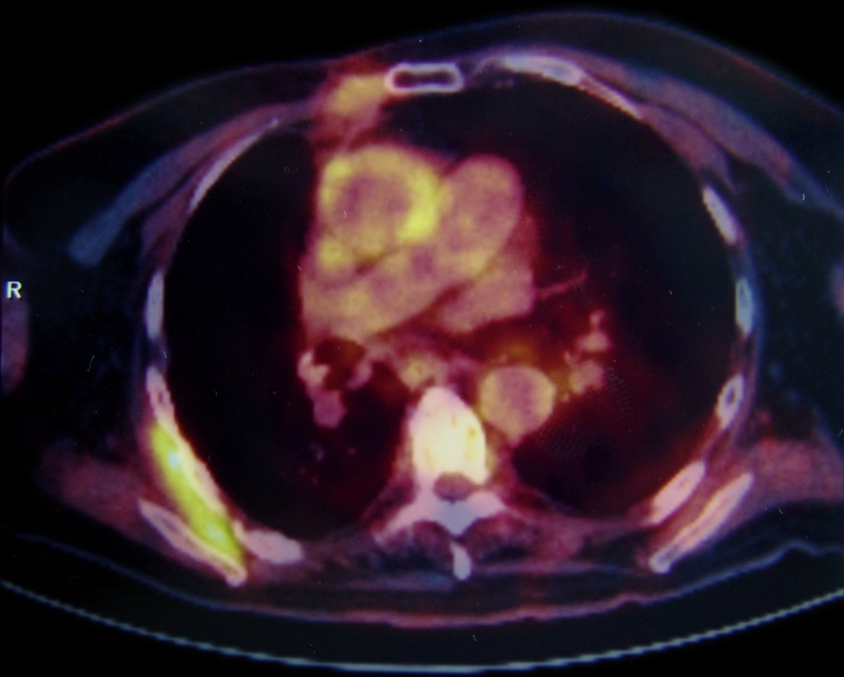

Slide 11
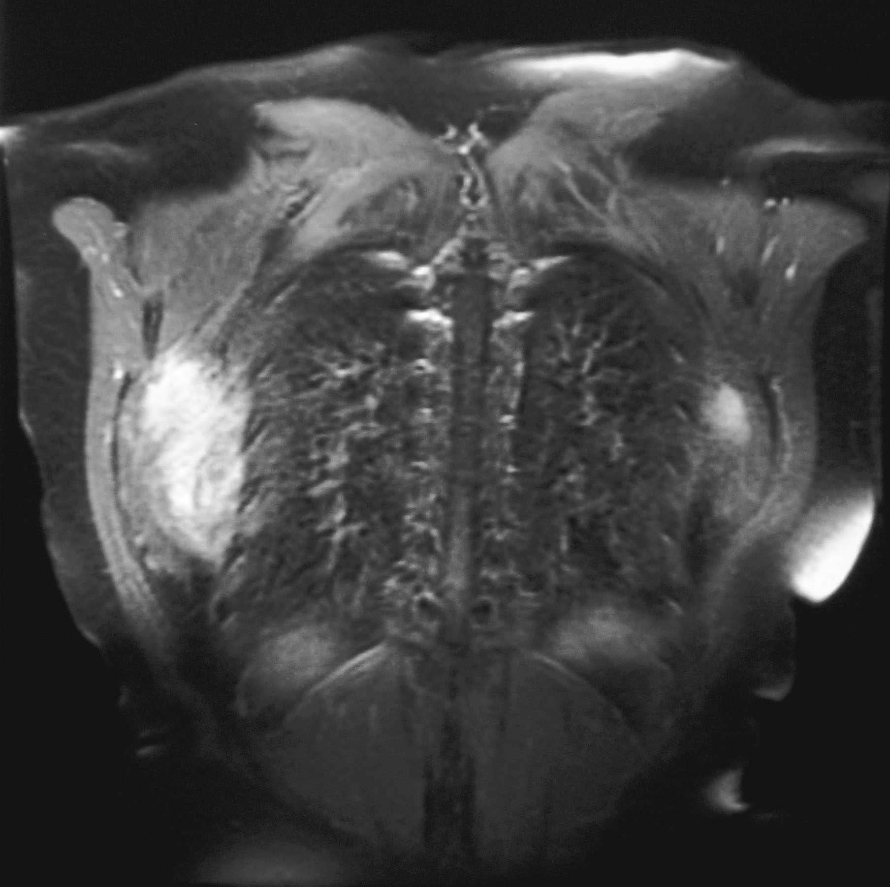
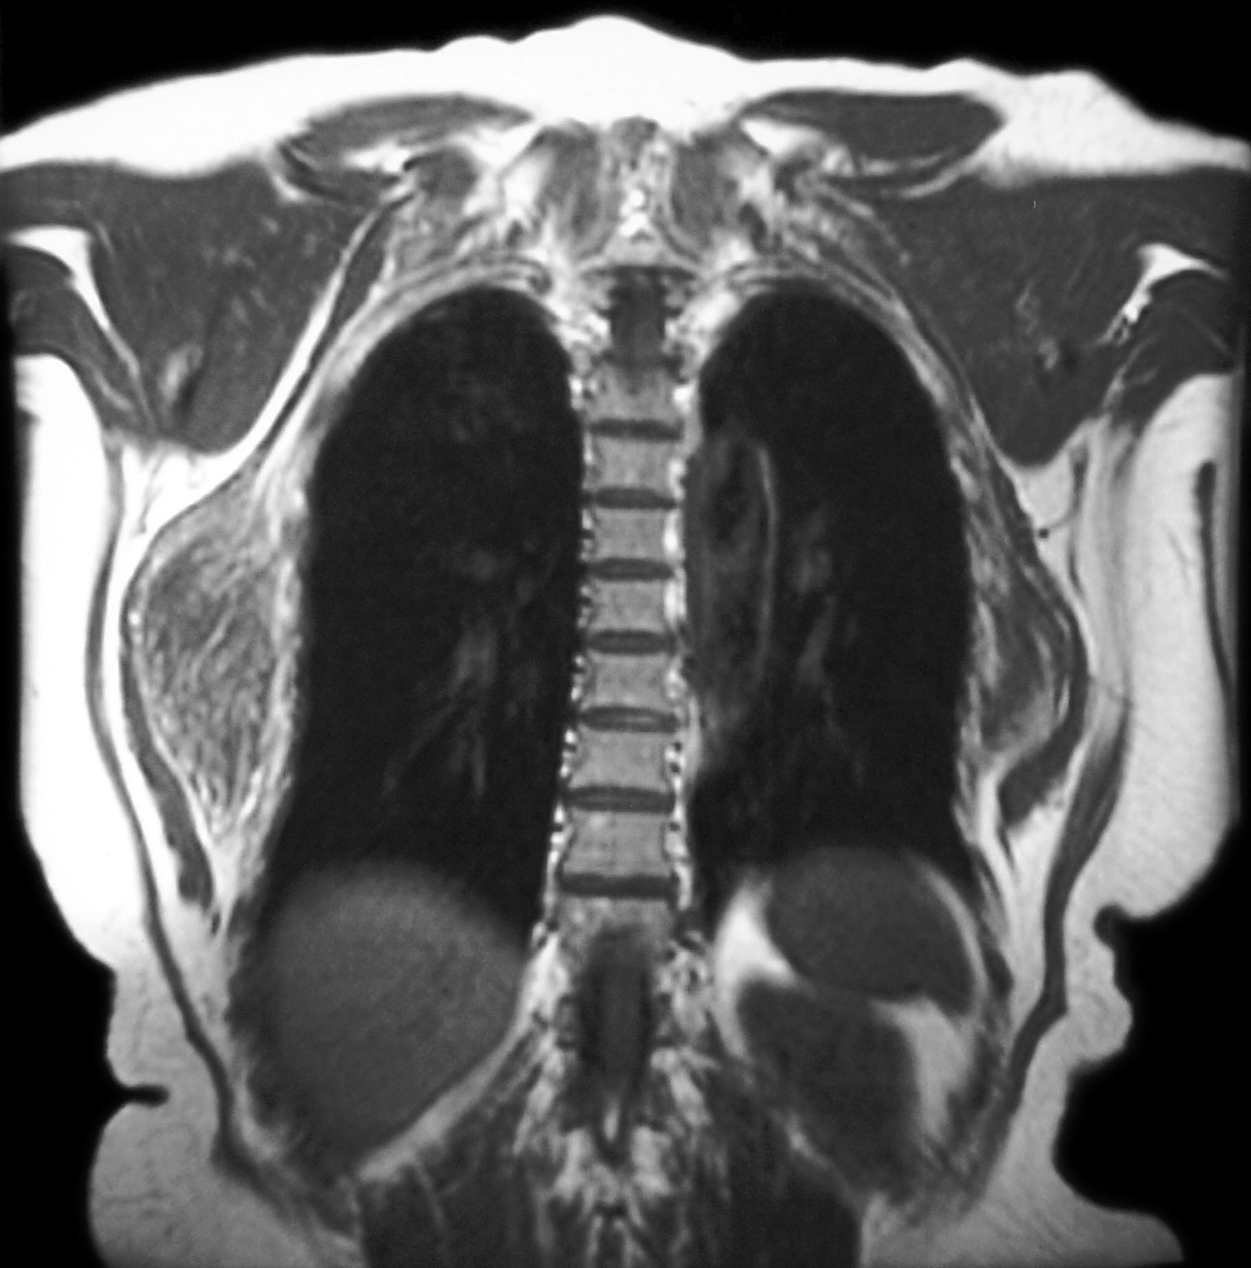
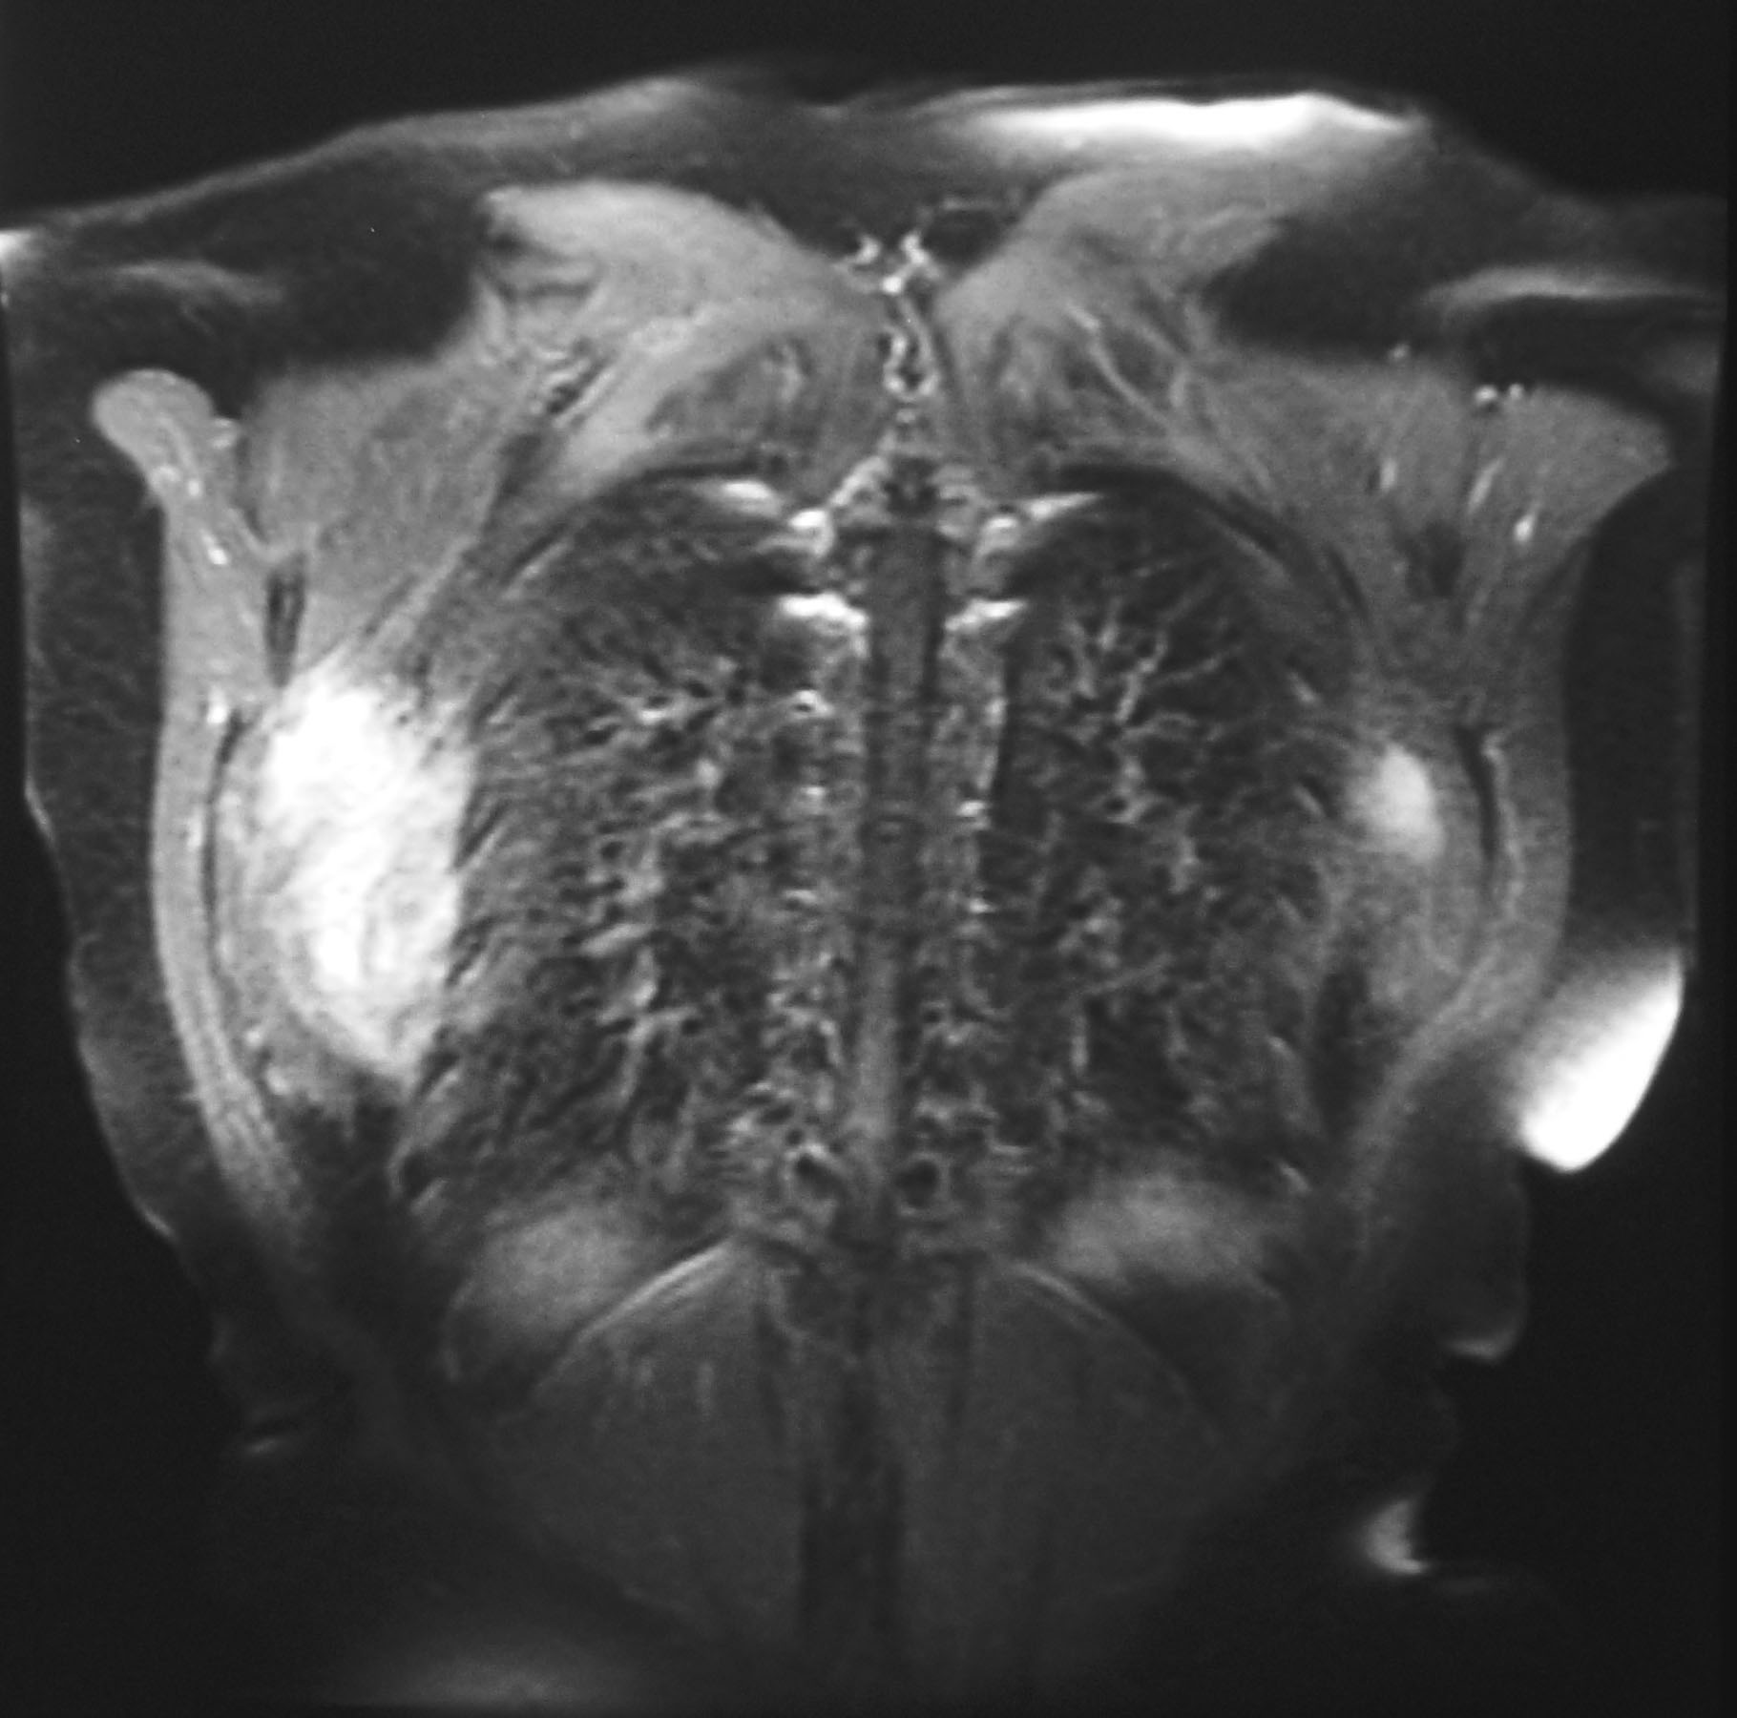
Elastofibromas

Slide 12
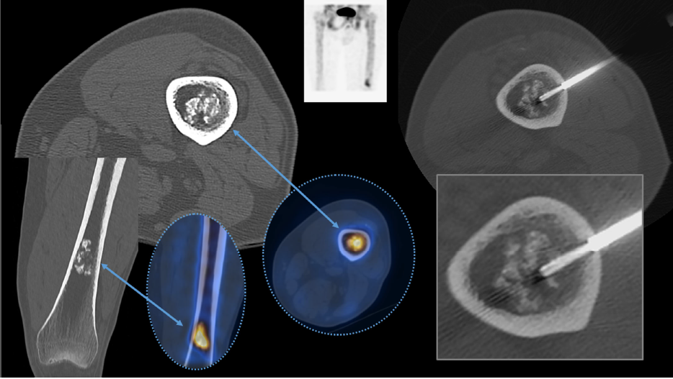
Paciente masc. 56 anos, operado de Ca prostático há 4 anos

Slide 13
Tumor infiltrativo vs. outros constituintes da medula
Tumor: massa sólida que destrói e substitui os elementos lipídicos e hematopoiéticos
As lesões não neoplásicas não são massas sólidas, mas sim contêm elementos hemorrágicos ou inflamatórios infiltrativos que coexistem com, ao invés de substituir a gordura

Slide 14
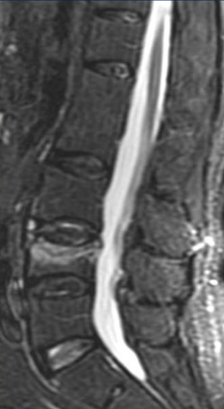
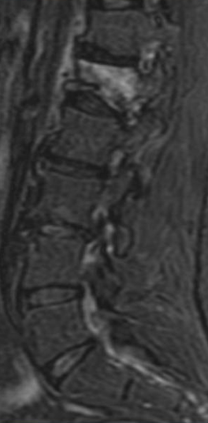
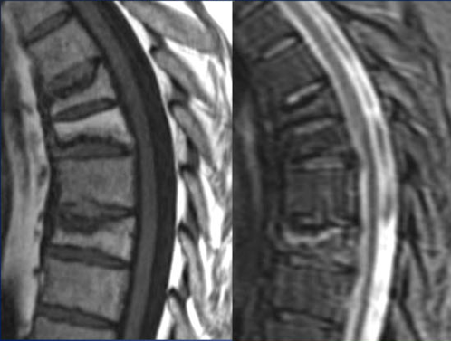
A dificuldade da fratura...
Recente vs antiga, benigna vs maligna?
Benigno ou maligno
T1 SE
T2 SE
STIR
Difusão
Em fase ou fora de fase
Dixon
Gadolínio
Recente ou antiga
Traço de fratura // platô
Coleção intra somática Retropulsão angular CV
Extensão extra corporal
Bordas convexas
Gadolínio?
Difusão, Dixon

Slide 15
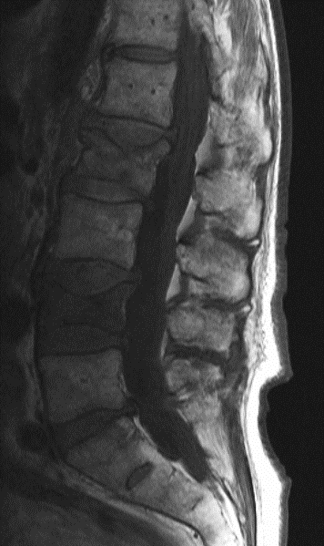
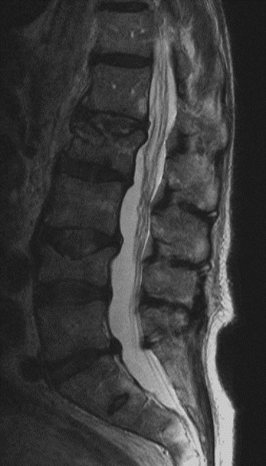
Qual a fratura compressiva a biopsiar?

Slide 16
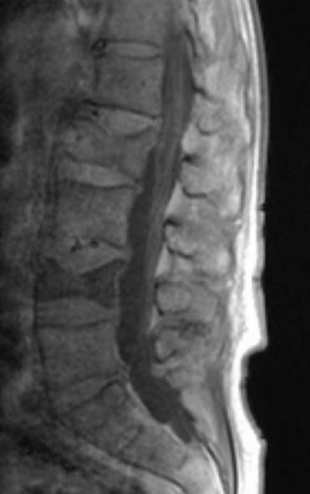
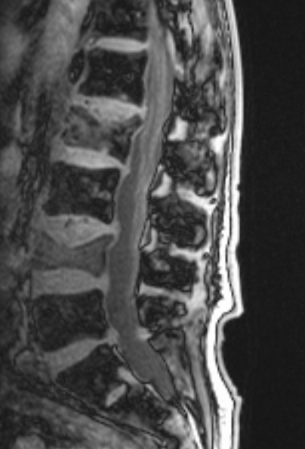
L2= 460, L4= 304 L2= 359, L4= 300

Slide 17
Sequências DIXON T2
Semin Musculoskelet Radiol 2015;19:335–347.

Slide 18
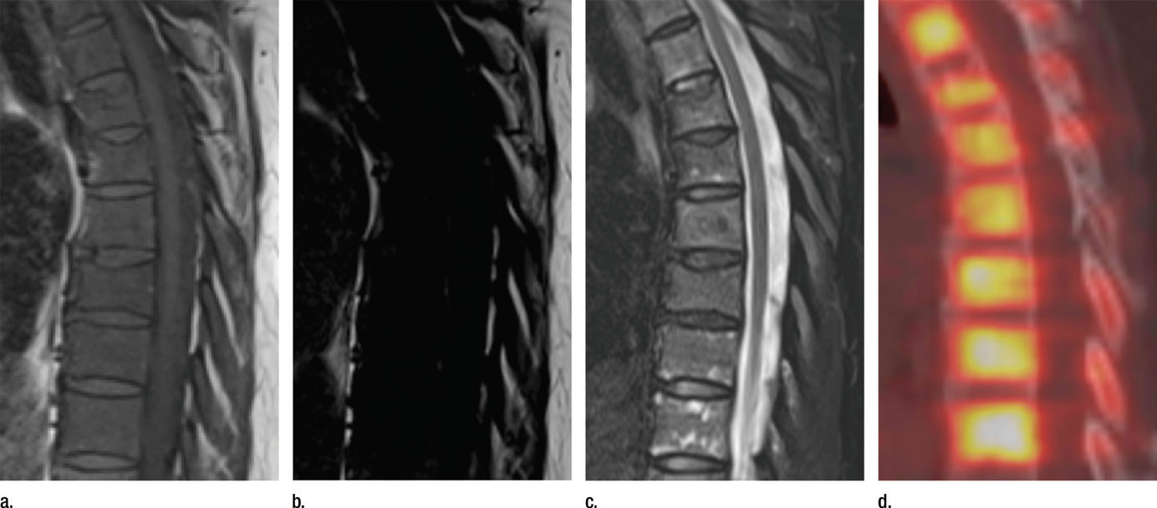
Sequências DIXON T2
Lesões mistas e difusas ...meta de mama
Radiology 2018 286(3):948-959

Slide 19
Planejamento do Procedimento
Avaliação do coagulograma e tratamentos com anticoagulantes e antiagregantes plaquetários:
Contagem de plaquetas superior a 50.000/mm³ e RNI entre 1-1,2 são considerados seguros. Não há consenso em relação ao tempo de protrombina²⁰. Nos casos limítrofes, os pacientes com abordagem intra-hospitalar poderão ser beneficiados com a terapia por infusão de plasma fresco congelado 45 minutos antes do procedimento, sob supervisão do hematologista do serviço
Os anticoagulantes orais devem ser previamente substituídos por heparina de baixo peso molecular, que deve ser suspensa 12-24 horas antes do procedimento.

Slide 20
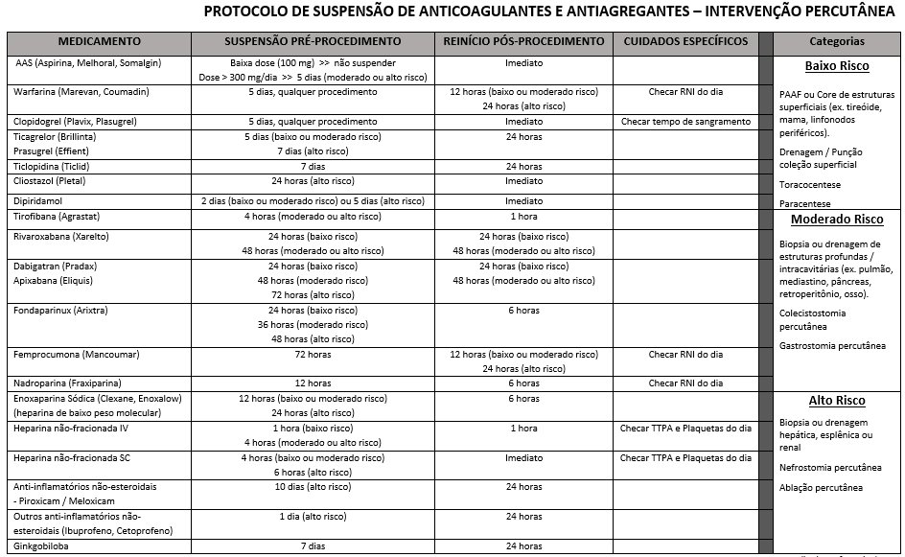
MANEJO DOS ANTICOAGULANTES

Slide 21
Trajeto da biópsia
Se houver mais de uma lesão candidata a biópsia, a lesão preferida é geralmente a maior ou a mais superficial
Deve-se direcionar a biópsia para:
  Áreas sólidas
  Áreas com realce ou hipervasculares
  Componentes de partes moles de lesões ósseas
  Evitar áreas císticas ou necróticas
Caminho mais curto reduz o dano tecidual
Evitar
  Estruturas vasculonervosas, viscerais e tendíneas
  Percorrer um compartimento não afetado
  Biopsiar o lado da lesão livre de tamponamento

Slide 22
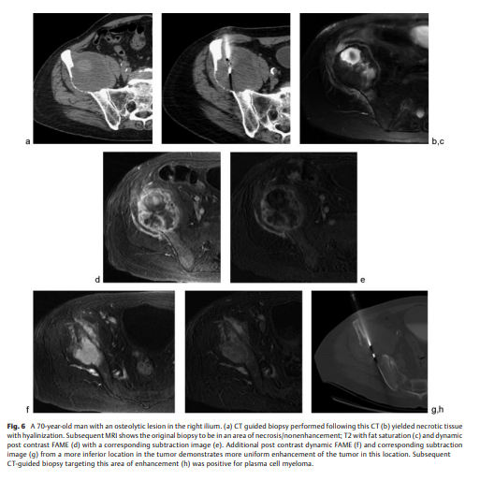
Introdução – Pré-consulta
Semin Intervent Radiol. 2015 Jun; 32(2): 163–173.
Notes:
Fig. 6 A 70-year-old man with an osteolytic lesion in the right ilium. (a) CT guided biopsy performed following this CT (b) yielded necrotic tissue with hyalinization. Subsequent MRI shows the original biopsy to be in an area of necrosis/nonenhancement; T2 with fat saturation (c) and dynamic post contrast FAME (d) with a corresponding subtraction image (e). Additional post contrast dynamic FAME (f) and corresponding subtraction image (g) from a more inferior location in the tumor demonstrates more uniform enhancement of the tumor in this location. Subsequent CT-guided biopsy targeting this area of enhancement (h) was positive for plasma cell myeloma

Slide 23
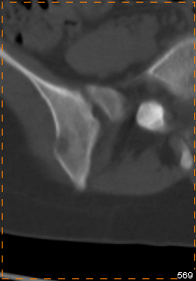
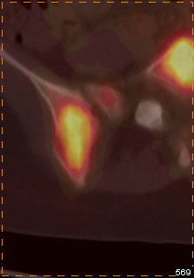
Orientação Biópsia

Slide 24
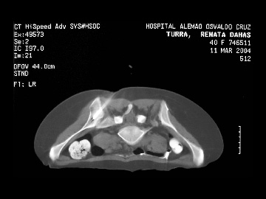
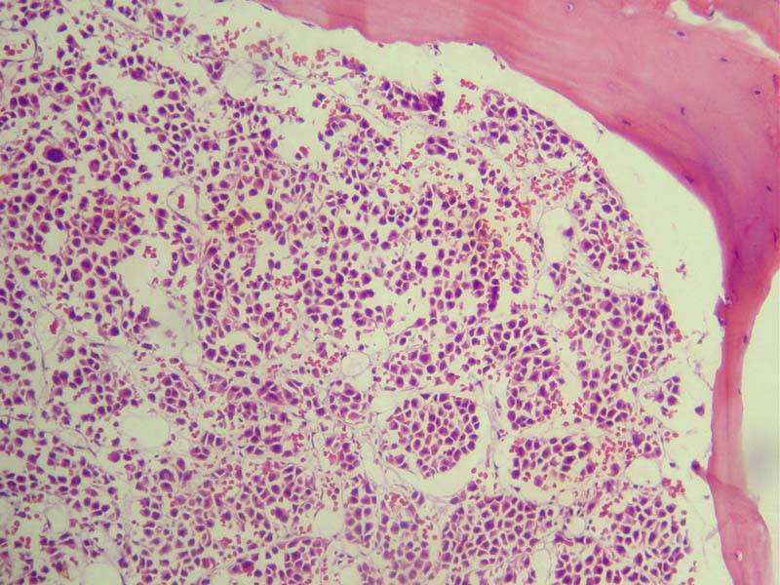
Orientação Biópsia

Slide 25
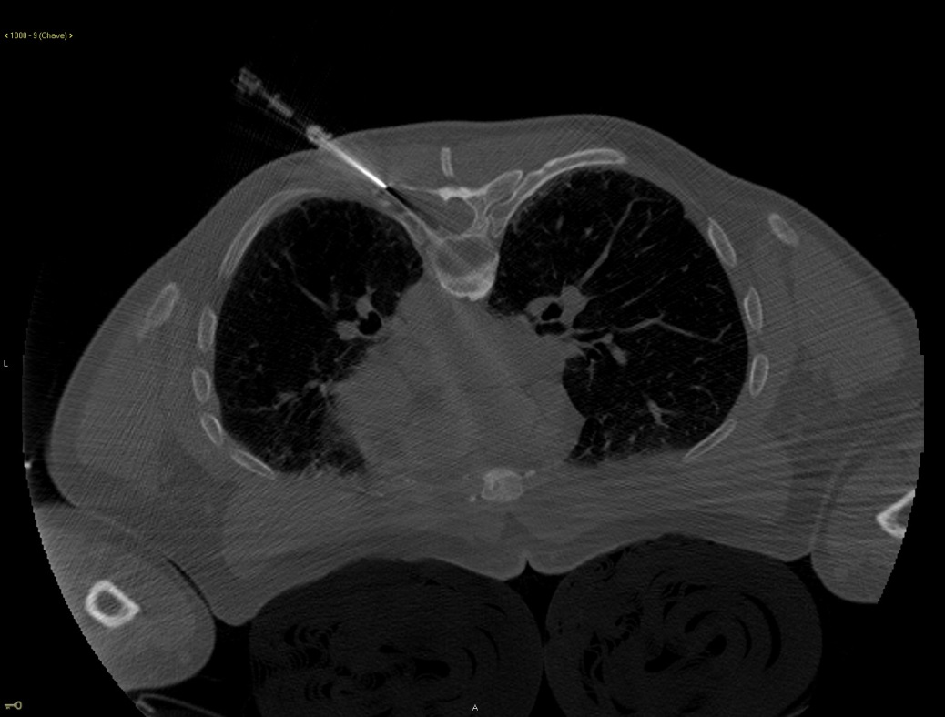
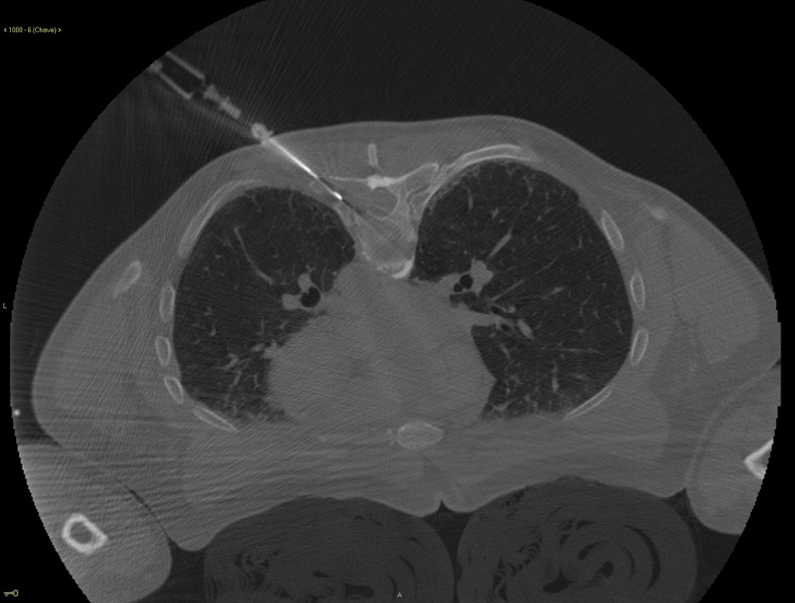
Posicionamento:

Slide 26
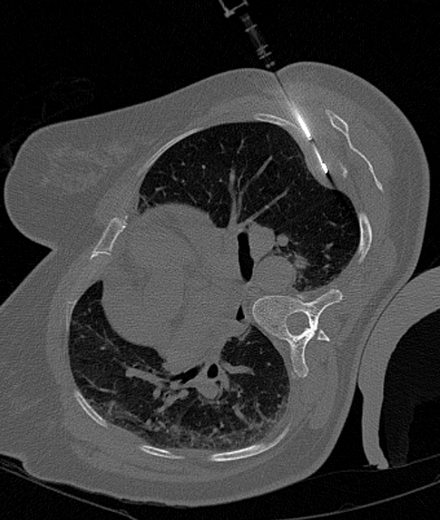
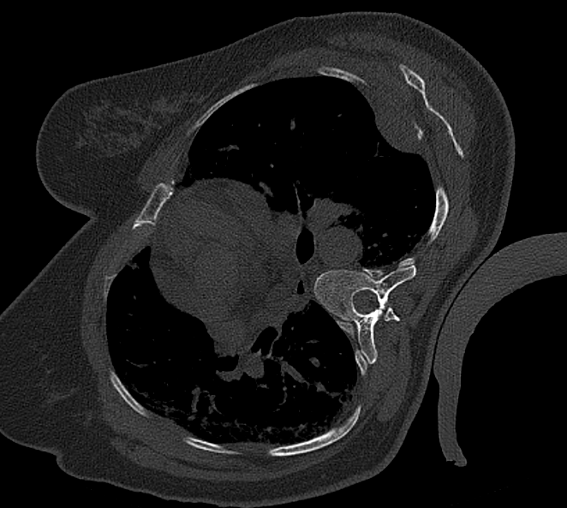
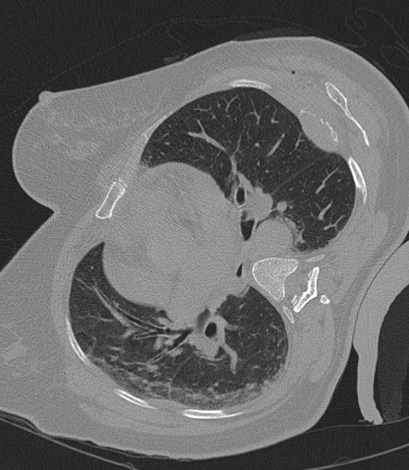
Lesão lítica no quinto arco costal, biopsiada com agulha 11G. Imagens de TC axial mostram o trajeto tangencial da agulha. A lesão estava relacionada a mieloma múltiplo.

Slide 27
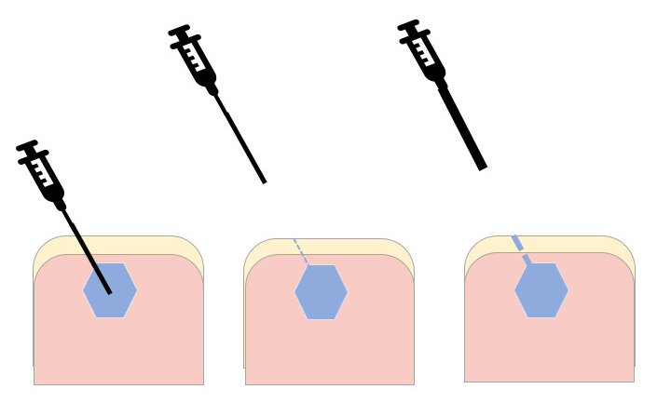
Técnicas:
A técnica percutânea apresenta alta acurácia diagnóstica, variando entre 70% e 98% quando obtido material com agulha grossa/cortante.
  Os resultados são inferiores nas punções com agulhas finas.
Preocupação quanto ao potencial de disseminação de células tumorais ao longo do trajeto da agulha de biópsia.
  A taxa de recorrência local de sarcomas após ressecção cirúrgica é cinco vezes maior quando o trajeto da agulha não é removido no momento da ressecção tumoral (7% versus 38%).
10.1594/ECR04/C-493

Slide 28
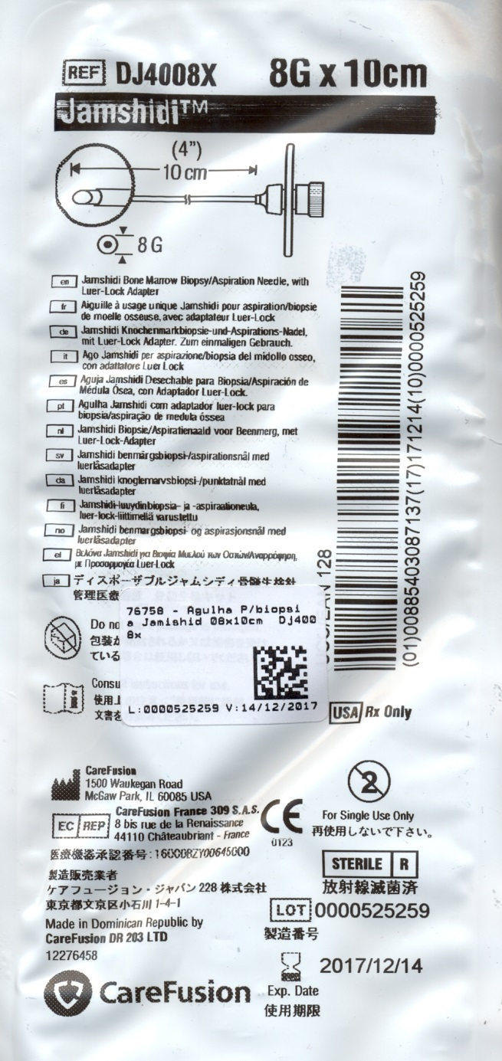
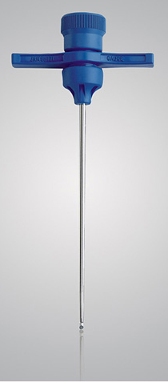
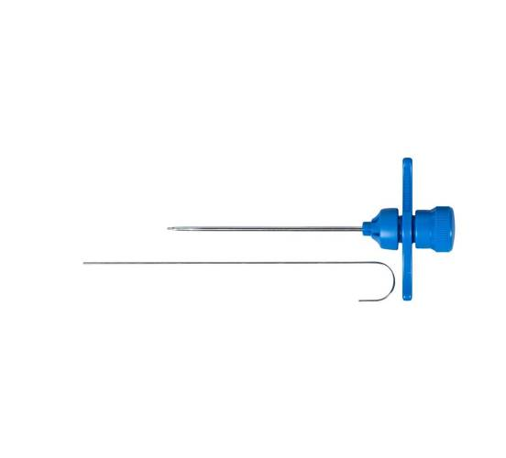
Material: Agulhas

Slide 29
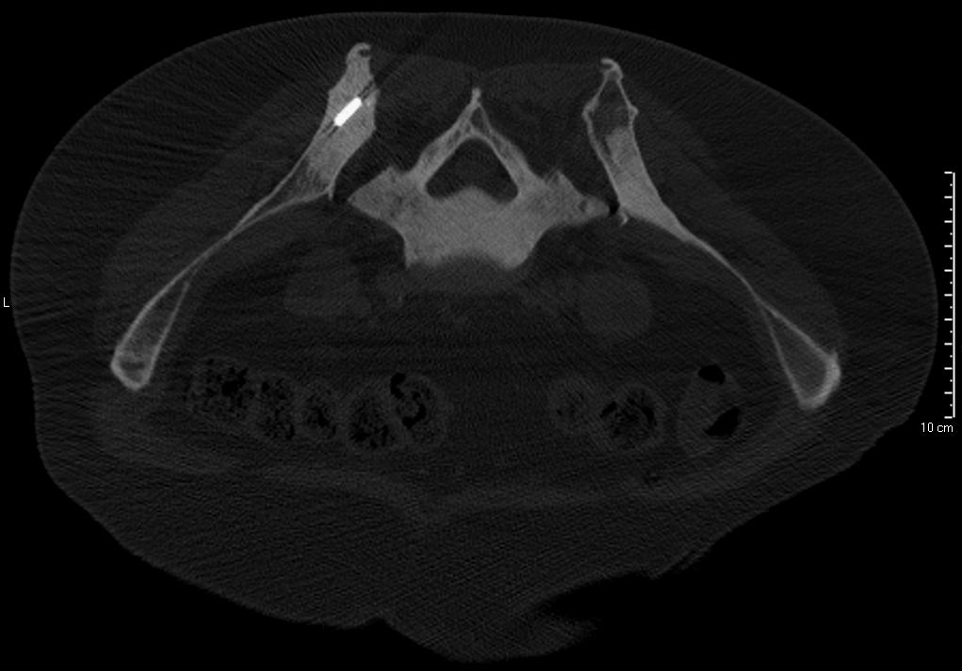
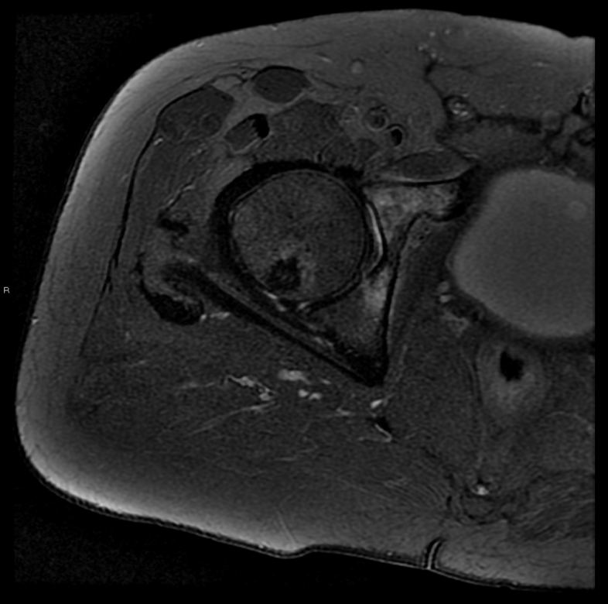
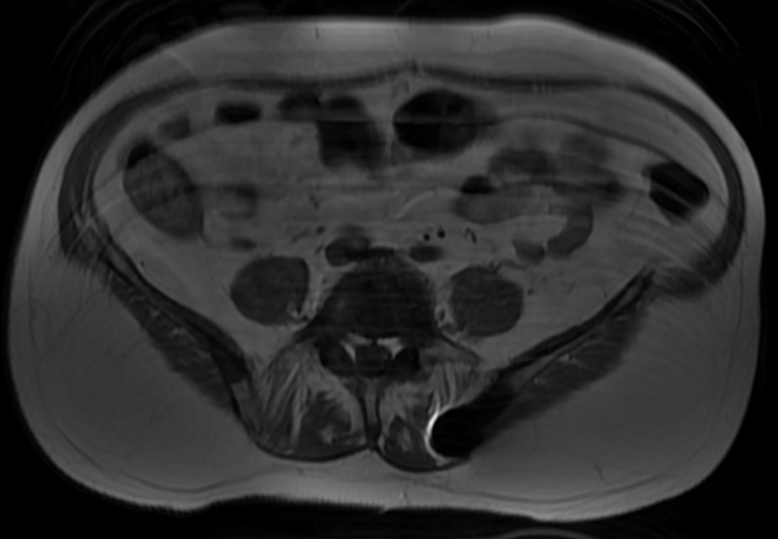
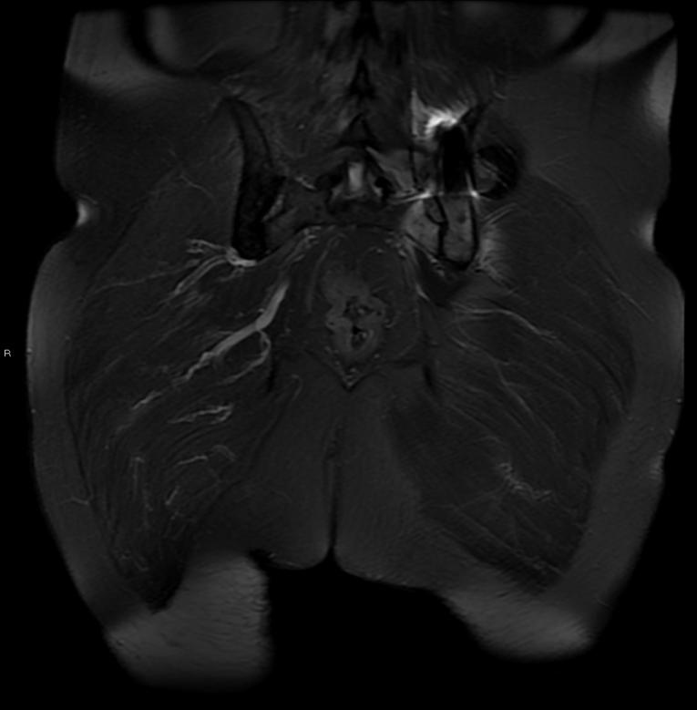

Slide 31
Biópsias guiadas por TC
Estruturas, lesões ou trajetos mal identificados ao ultrassom
Lesões pulmonares e mediastinais
Possibilidade de uso de contraste IV (lesões necróticas e/ou próximas a vasos)
Melhor detecção e acompanhamento de complicações – hemorragia alveolar e pneumotórax
Radiação ionizante
Possibilidade do uso de fluoro-CT (tempo real)
Notes:
31

Slide 32
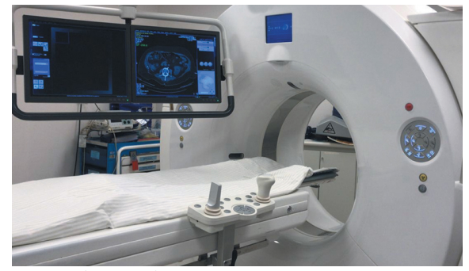
Introdução - Arsenal

Slide 33
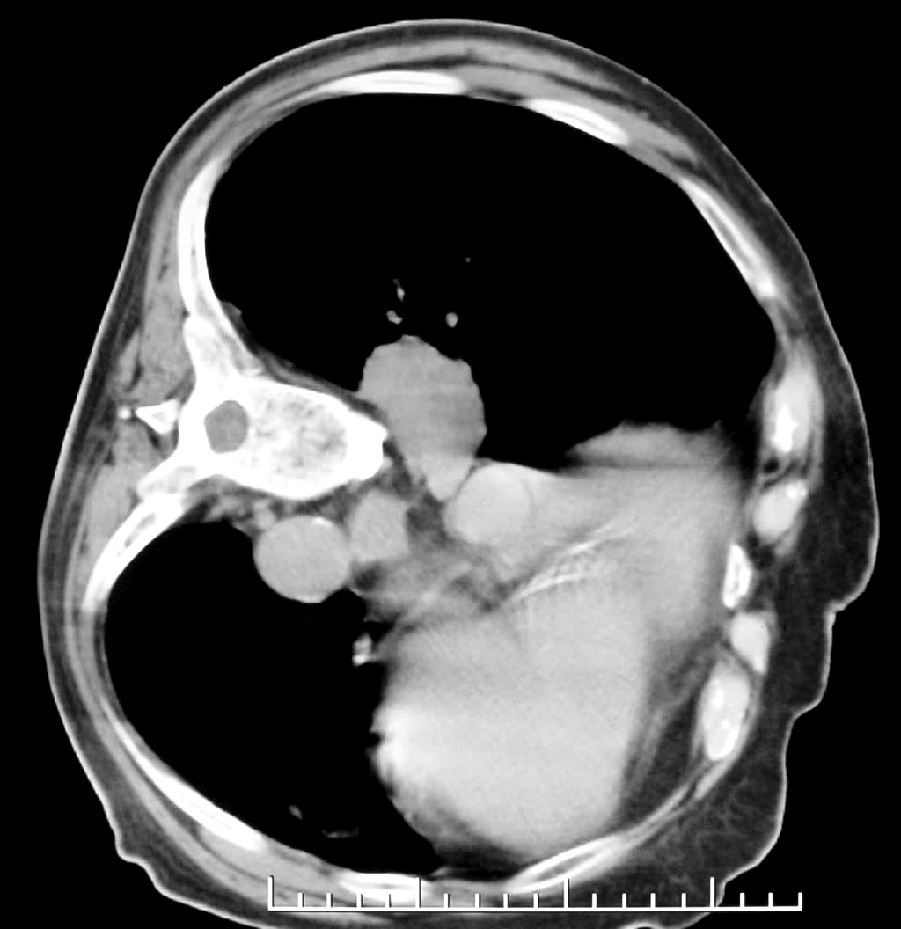
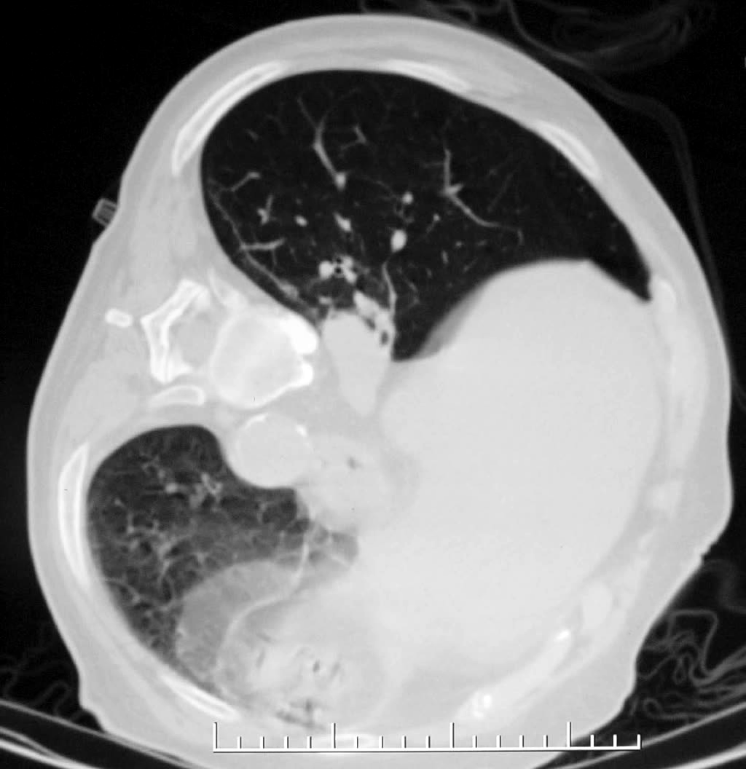
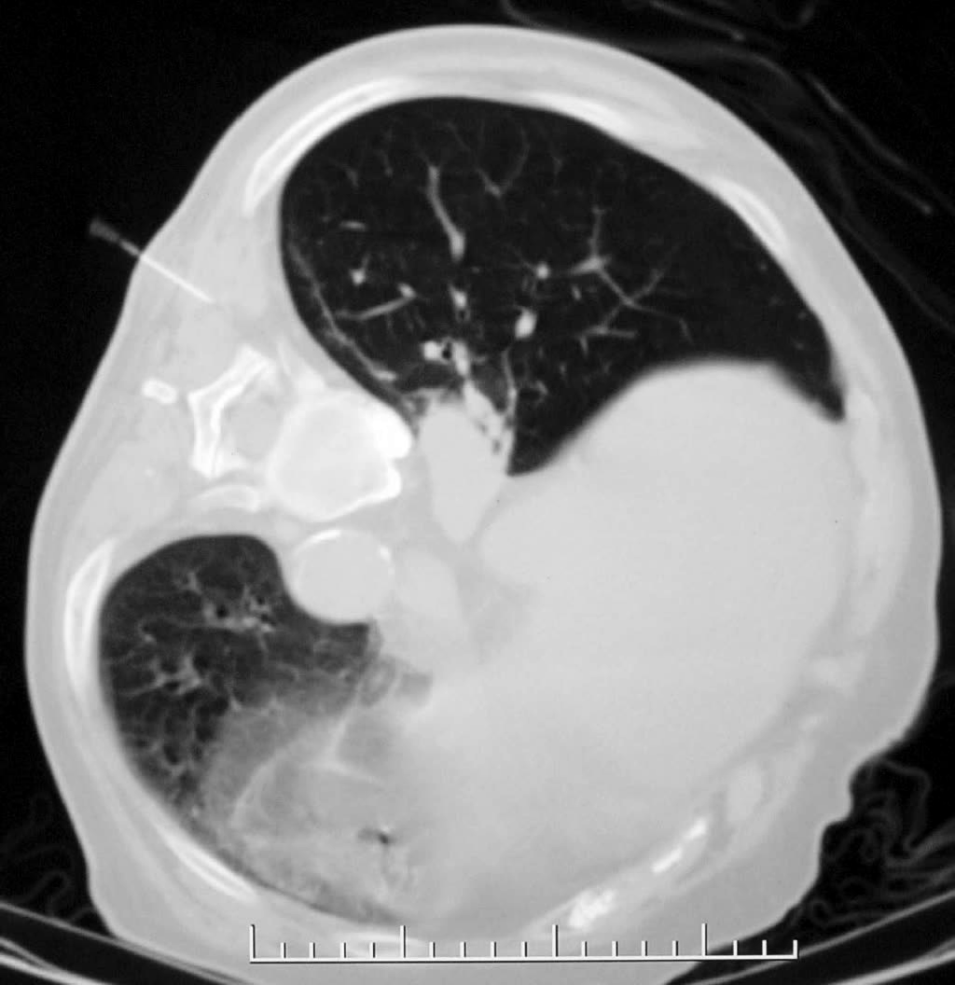
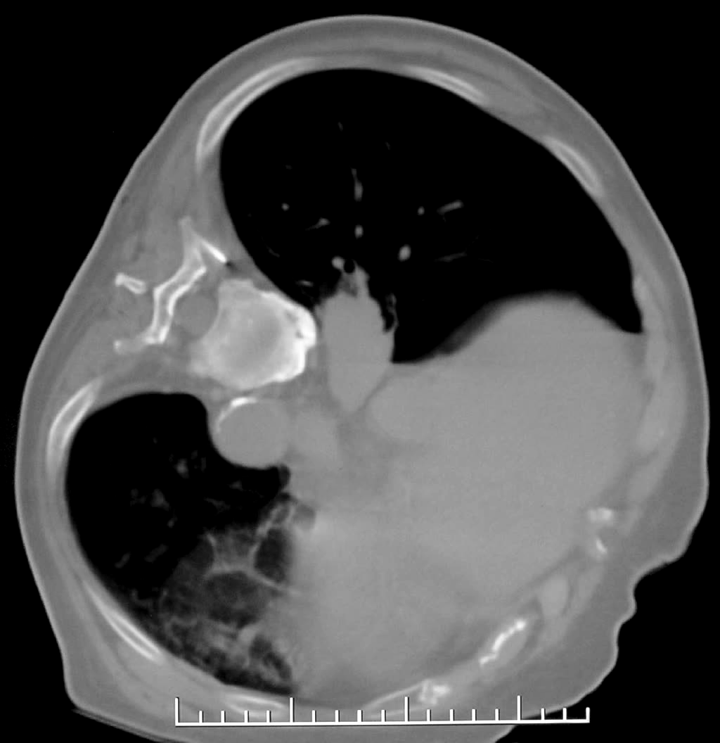
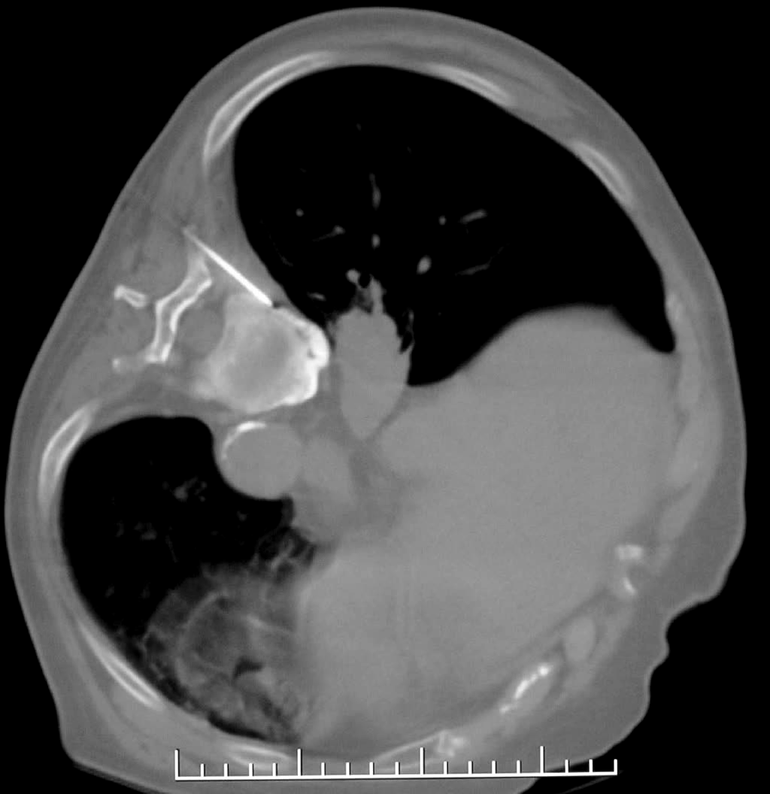
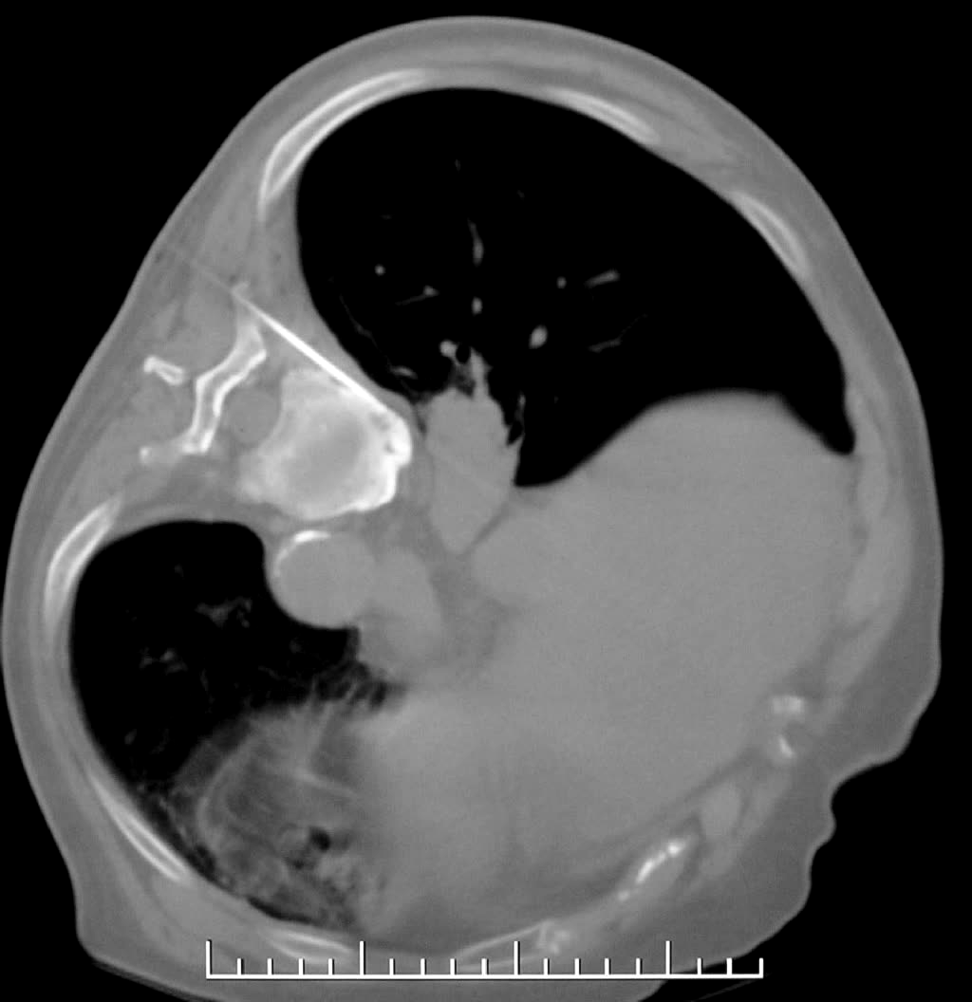
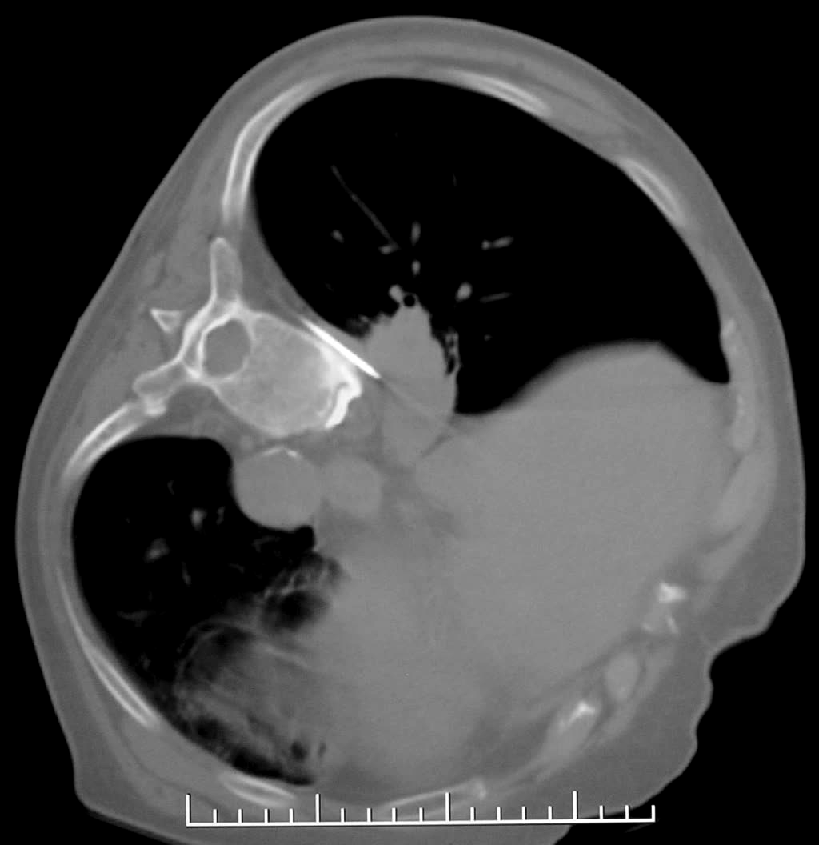


TC - Acesso a praticamente todas as lesões

Slide 34


Slide 35


Slide 36



Slide 37



Slide 38





Slide 39




Slide 40



Slide 41



Slide 42


Trajeto transcostovertebral para biópsia de lesão mista em T10, relacionada a metástase de neoplasia de mama.
Biópsia de lesão lítica no corpo vertebral de L4, relacionada a mieloma múltiplo. Trajeto transpedicular com agulha 11 G.

Slide 43


A
B
Paciente masculino, 69 anos, com suspeita de espondilodiscite no nível T12-L1. Imagens de TC com reconstrução axial oblíqua (A) e sagital oblíqua (B) mostrando o trajeto posterolateral da agulha.

Slide 44







Controle pós operatório de 60 dias, com quadro álgico persistente

Slide 45


Slide 46








GJC masculino 14 anos, com dor e limitação dos movimentos do quadril esquerdo há 3 meses.

Slide 47






Slide 48

Achados histológicos mostram formação osteoide reticular de distribuição randômica em um estroma fibrovascular consistente com Osteoma Osteoide

Slide 49
Biópsias guiadas por US
Lesões identificáveis ao USG e com trajeto bem visível pelo método
  Tempo real – avanço da agulha
  Doppler – vasos
  Mais rápido que a TC, sem radiação
  A interposição gasosa e óssea podem impossibilitar seu uso
  A detecção, a mensuração e o manejo das complicações é bem mais difícil

Slide 50




Introdução - Arsenal

Slide 51


Slide 52


Slide 53


Slide 54



Slide 55



P.M.G.S, fem., 54a. Neoplasia de mama operada há 17 anos, com meta parede torácica anterior direita

Slide 56







Slide 57





*
A
C
D
Biópsia guiada por US do componente de partes moles no ilíaco esquerdo, com sistema coaxial e agulha tru-cut de 16 G.
B
E

Slide 58



Slide 59
Pós procedimento
Avaliação pós procedimento – alta, orientações para casa
Prescrever analgésicos
Dar suporte e facilidade de contato ao paciente (telefone, email, whatsapp)
Realizar contato com médico solicitante e s/n, com os demais componentes da equipe

Slide 60
Complicações
São raras, incluindo:
Sangramento/ hematomas
Infecção / osteíte séptica
Neuropraxia
Distrofia simpática reflexa
Pneumotórax
Disseminação de células no trajeto da agulha em casos de sarcomas (???)

Slide 61
Dados Clínicos
Radiológicos
Anatomopatológicos
Diagnóstico das lesões ósseas e de partes moles
RADIOLOGISTA
ORTOPEDISTA
PATOLOGISTA
Equipe multidisciplinar – estratégias diagnósticas e para tomada de conduta
ONCOLOGISTA

Slide 62




Dados clínicos
Anatomopatológico
deve ser correlacionado
Epidemiológicos
Radiológicos
Lesões muito diferentes com mesmo aspecto radiológico

Slide 63








Dados clínicos
Anatomopatológico
deve ser correlacionado
Epidemiológicos
Radiológicos
Patologista dispõe de um fragmento limitado da lesão escolhido pelo cirurgião ≠ do radiologista que tem uma visão global

Slide 64




Slide 65
Conclusão
A biópsia percutânea musculoesquelética guiada por imagem de tumores ósseos e de partes moles é um método minimamente invasivo, seguro e de baixo custo, que tem elevados resultados diagnósticos com riscos menores em relação às biópsias abertas.
O conhecimento das melhores técnicas, indicações e contraindicações das biópsias é obrigatório, uma vez que tem um papel decisivo no manejo do paciente.
Resultados da biópsia não diagnósticos: importante revisitar a probabilidade de malignidade, histórico clínico e achados de imagem ao decidir sobre o curso de ação mais apropriado, incluindo acompanhamento clínico e radiológico próximo, repetição da biópsia guiada por imagem ou biópsia cirúrgica aberta.

Slide 66
OBRIGADO

